Slide 1
به نام خدا
حرکات اصلاحی مهره های کمری
استاد : جناب آقای دکتر دشتی
دانشجو: منصوره پیامی

Slide 2
مهره های کمری:
این مهره ها دارای تنه ی نسبتاً بزرگ، سوراخ سه گوش، زائده های عرضی باریک و بلند (زائده های عرضی مهره پنجم کمر ضخیم است) و زائد خواری چهارگوش هستند تعداد مهره های کمری ۵ قطعه است. بعد از مهره های کمری مهره های خاجی و دنبالچه قرار دارند.

Slide 3
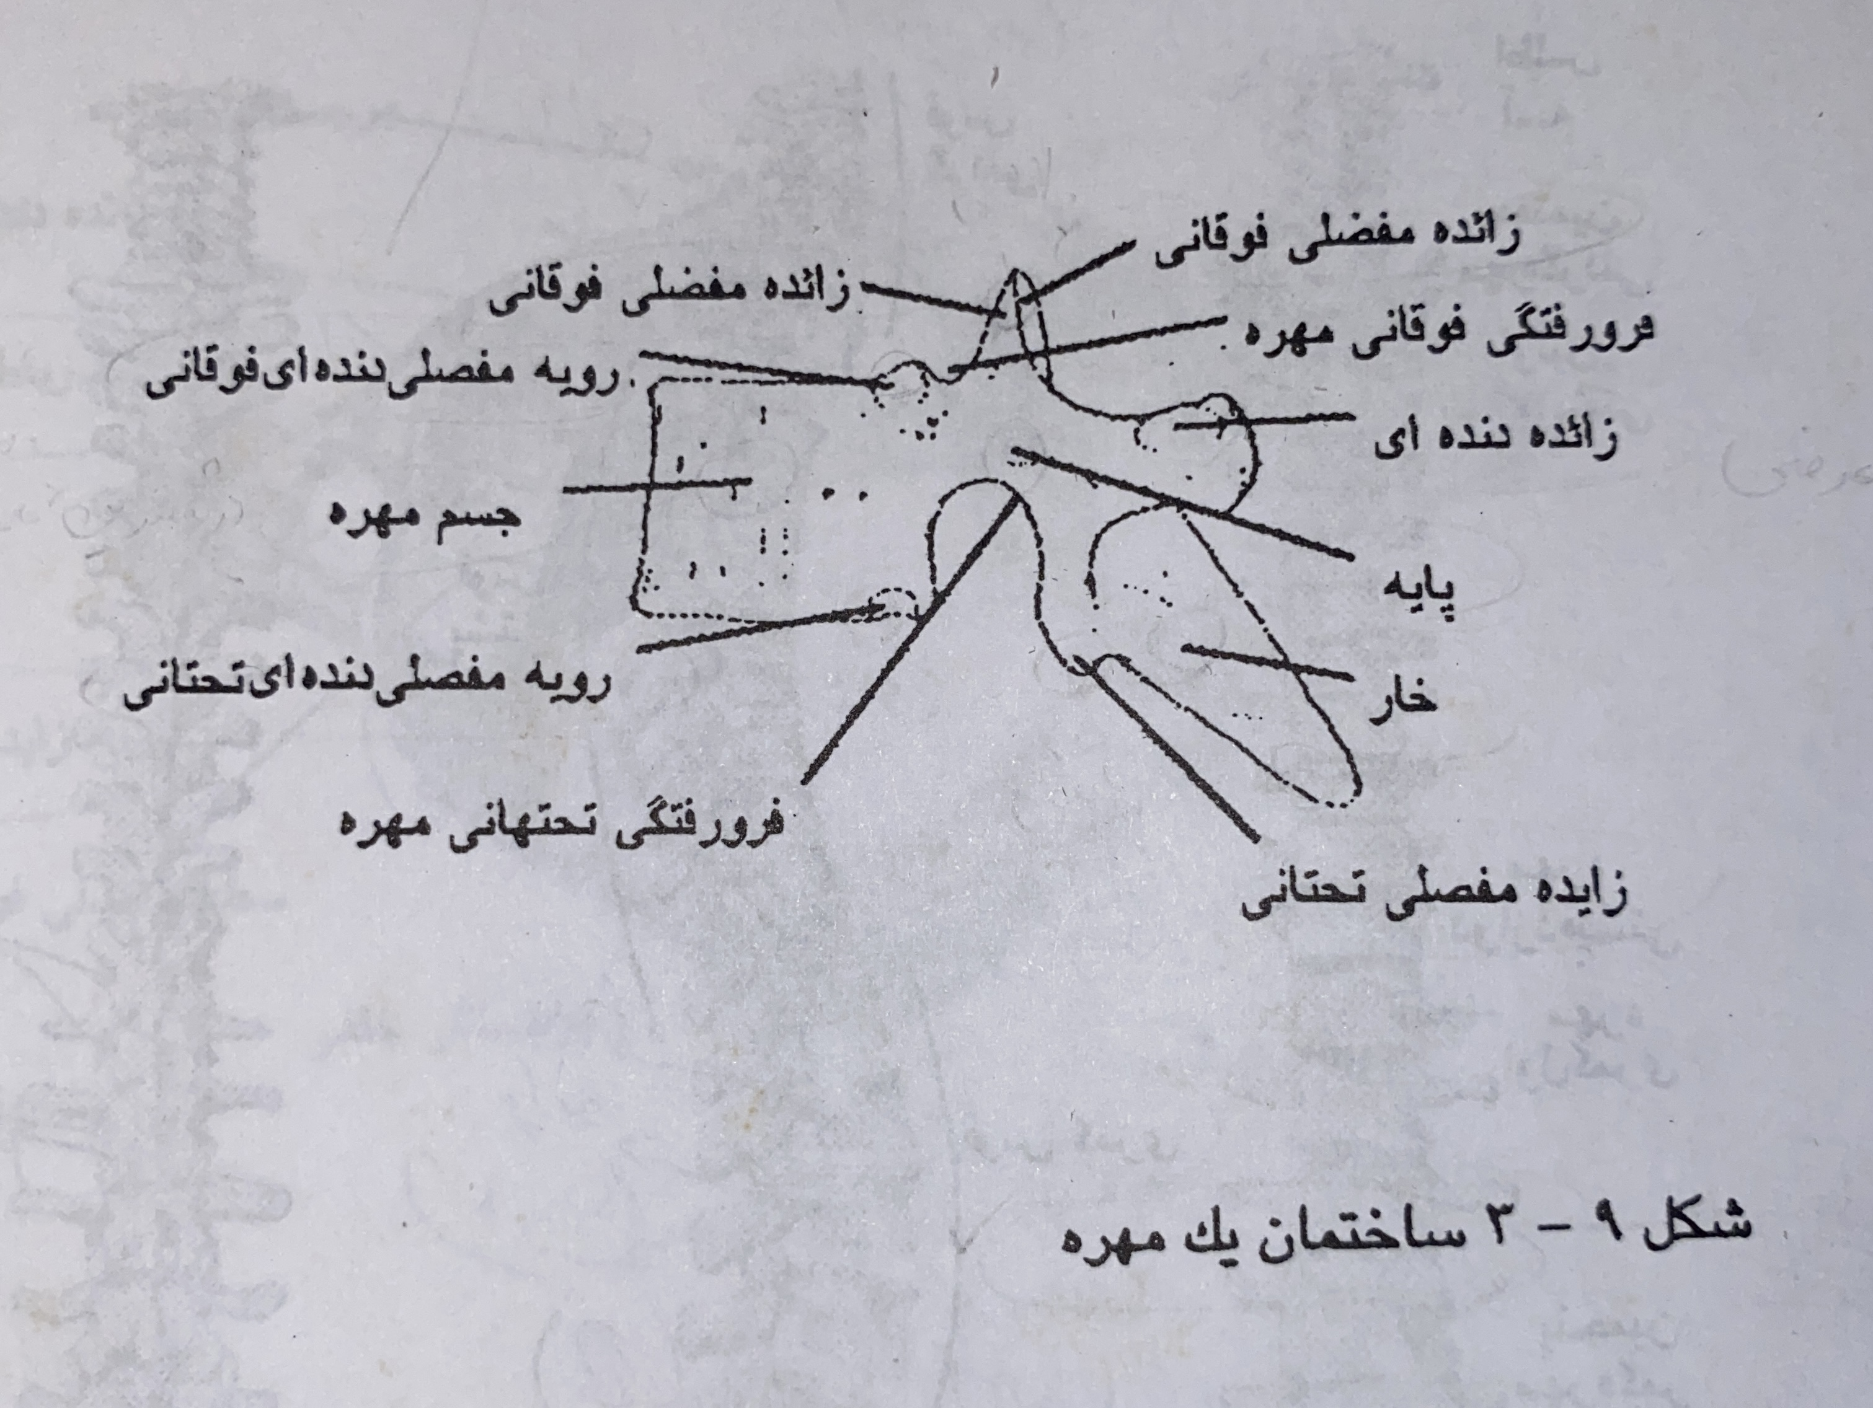
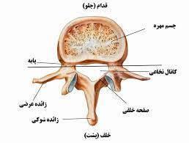

Slide 4
مهره از سه قسمت به وجود آمده: (تنه، سوراخ قوس خلفی)
تنه درشت ترین قسمت مهره است و به شکل استوانه می باشد. در قسمت های مختلف ستون مهره ها تنه مهره ها از نظر شکل و ابعاد با هم فرق دارند. سوراخ مهره ها روی هم قرار گرفته و کانالی برای قرار گرفتن نخاع وجود می‌آورند. قوس خلفی بقیه قسمت های موجود در یک مهره را شامل می شود این قسمت ها عبارتند از:
زائده شوکی یا خار: زائده ای است که در خلفی ترین قسمت مهره قرار دارد و در پشت انسان قابل لمس است.
زائده های عرضی: زوائدی هستند در دو طرف هر مهره که از مهره به طرفین و عقب کشیده می شوند.
زوائد مفصلی فوقانی و تحتانی: زائده هایی هستند که سطوح مفصلی هر مهره با مهره های بالایی و تحتانی را در انتهای آن ها می توان مشاهده کرد.
پایه ها: در دو طرف تنه مهره قرار دارند و تنه را با زائده های عرضی و مفصلی مربوط می کنند. پایه ها به قسمت فوقانی تنه ی مهره نزدیکترند.
تیغه ها: در دو طرف زائده شوکی (خار) قرار دارند و زائده شوکی را با قسمت با قسمتهای دیگر مهره مربوط می کنند.

Slide 5
در ستون فقرات دیسک‌های بین مهره‌ای بین مهره ها وجود دارند. وجود دیسک ها و انحنا های ستون فقرات باعث جذب فشار های وارده شده و بدین وسیله آنها را خنثی می‌کند. دارای خاصیت تغییر شکل پذیری (الاستیکی) هستند.
برای محاسبه انحنای کمر میتوان از اینکلاینومترو خط کش منعطف استفاده کرد.
وضعیت طبیعی: انحنای ستون فقرات کمری با تحدب رو به جلو یک وضعیت طبیعی و خنثی محسوب می شود. مطالعه ای روی افراد ۱۴ تا ۱۵ ساله با استفاده از ارزیابی جسم مهره هااز نیمرخ خارجی ستون فقرات در صفحه ساجیتال به محاسبه انحنای کمری از طریق منحنی تشکیل شده از مرکز ثقل مهره ها پرداخته است.

Slide 6
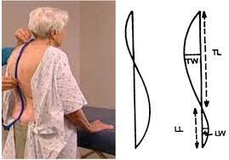
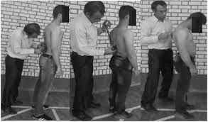

Slide 7
اختلالات:
اختلالات اکتسابی در صفحه ساجیتال شامل کاهش انحنای کمر است که منجر به پشت صاف میشود. این اختلالات شامل افزایش انحنای کمر است که باعث لوردوز می گردد.انحنای کمر تحت تاثیر تیلت لگن قرار می گیرد. همبستگی بین میزان انحنای کمر و تیلت لگن نشان داده نشده است. همچنین نمی‌توان انتظار داشت برای این موضوع هم دلایل آماری و هم دلایل آناتومیک ذکر کرد با این وجود همانطور که در شکل دیده می شود تیلت قدامی لگن باعث افزایش انحنای کمر و تیلیت خلفی لگن منجر به کاهش انحنای کمر می شود. معمولاً برای ارزیابی راستای کمری-لگنی از سه شاخص مختلف استفاده می شود
1-انحنای کمر
2-انحراف از خط افقی رسم شده از بین خار خاصره ای خلفی فوقانی (psis) و خار خاصره ای قدامی فوقانی (ASIA)
3-زاویه مفصل ران

Slide 8
انواع اختلالات کمری
کمر گود یا گودی کمر یا گود پشتی (lumbar lordosis): افزایش بیش از حد طبیعی گودی کمر را کمر گود یا لوردوز کمری می گویند. در تغییر شکل کمر گود، شکم در جلو آویزان می ماند و شانه ها نیز ممکن است به جلو کشیده شود و به حالت گرد در آیند و ایجاد کیفوز پشتی کنند. کل وزن به سمت عقب به طرف پاشنه ها کشیده می شود چنانکه وضعیتی شبیه وضعیت تاتی تاتی اصلاح نشده ایجاد می کنند. وضعیتی که هیچ وقت فشار مناسب عضلات شکمی را به دست نیاورده است تا بتواند چرخش قدامی لگن را اصلاح کند. افزایش قوس کمری به صورت یک گودی بزرگ از کفل ها تا مهره های پشتی دیده می شود.

Slide 9
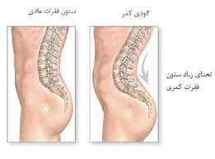

Slide 10
علل:
ضعف عضلات شکمی
کوتاهی عضلات سوئز خاصره ای و راست رانی
مادرزادی
افزایش کیفوز پشتی و افزایش لوردوز کمری به صورت جبرانی به دنبال آن
استفاده از کفش پاشنه بلند
دررفتگی مادرزادی ران به صورت دو طرفه
زایمان های مکرر
جابجایی مهره ها به سمت جلو

Slide 11
عوارض
کشش رباط طولی-قدامی
تنگ شدن فضای خلفی دیسک
تنگ شدن سوراخ های بین مهره ای که ممکن است عروق خونی مربوط به عصب یا خود عصب را تحت فشار قرار دهد به ویژه اگر تغییرات فرسایشی نیز در مورد وجود داشته باشد
نزدیک شدن سطوح فاست مفصلی به یکدیگر
عدم تعادل عضلانی: تغییر شکل کمر گود در حالت ایستاده و نشسته عضلات خم کننده ران را در وضعیت کوتاه شده نگه میدارد. اما وضعیت نشسته موجب کشش عضلات ناحیه پشتی کمر میشود، را در حالت نشسته قوس کمر از بین می‌رود و صاف میشود. به همین دلیل کمر گود کوتاهی عضلات خم کننده ران شایع تر از کوتاهی عضلات پشت کمر است.
کاهش فشار داخل شکمی به علت ضعف عضلات شکم
ایجاد زمینه مناسب برای بروز آسیب در ناحیه کمر از جمله فتق دیسک

Slide 12
صافی کمر (کاهش گودی) : lumbar hyperlordosis کمر به کاهش گودی کمر، به طوری که از حد طبیعی کمتر باشد صافی کمر می گویند. در این تغییر شکل زاویه کمری-خاجی کاهش می یابد و لگن، چرخش خلفی پیدا میکند. این وضعیت معمولاً بر اثر سعی در پنهان کردن اندازه ها کفل ها و سینه ایجاد میشود. این وضعیت همچنین در افراد مسن دیده میشود. افرادی که ساعت های زیادی در وضعیت نشسته یا خمیده به سر می برند. این افراد ممکن است ندانند که گودی کمر برای بدن لازم است.
علل گودی کمر:
کوتاهی عضلات باز کننده ران (کوتاهی عضلات همسترینگ مورد نظر است)
کوتاهی عضلات خم کننده تنه (کوتاهی عضلات راست شکمس)
گرفتگی عضلات کمری که موجب کاهش گودی کمر میشود.

Slide 13
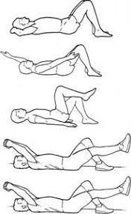
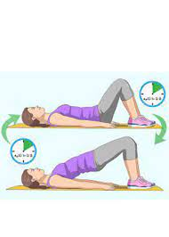

Slide 14
عوارض کاهش گودی کمر:
قوس فیزیولوژیکی طبیعی کمر کاهش می یابد، عمل جذب شوک در ناحیه کمر نیز کم می شود برای پذیرش هرگونه آسیب کمی آمادگی می یابد.
کشش رباط خلفی
فضای دیسک در قسمت خلفی افزایش می یابد، افزایش فضا موجب می شود که هسته دیسک مایع اضافی را جذب کند. ممکن است وقتی فرد عمل باز کردن مهره های کمری را انجام میدهد هستی دیسکت شرایط خاصی بیرون بزند.
تعادل عضلانی و هم میخورد.
الف- عضلات خم کننده تنه و باز کننده ران کوتاه می شوند
ب- طویل و ضعیف شدن عضلات باز کننده کمری و احتمالا عضلات خم کننده ران شایع ترین مورد یافت شده در این افراد کوتاهی عضلات باز کننده ران است که موجب چرخش خلفی لگن و هم خم شدن زانو میشود

Slide 15
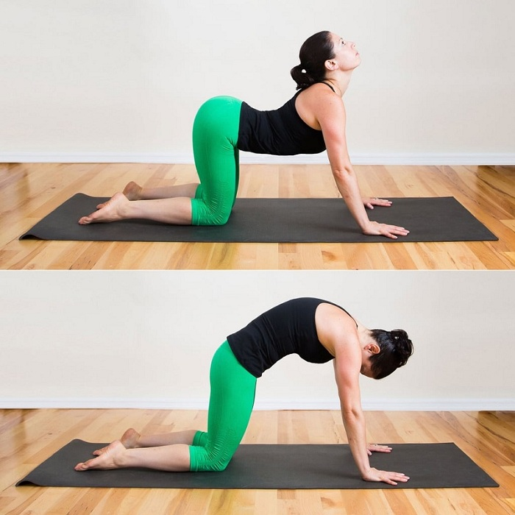
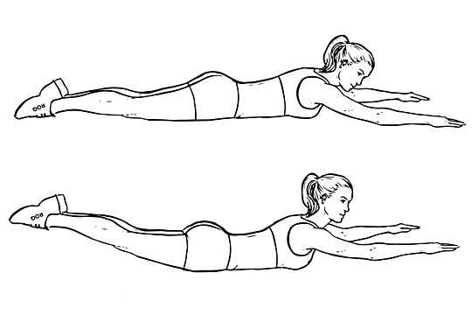

Slide 16
عملکرد عضلات ستون فقرات کمری :
عضله لاتیسموس دورسی: عضله لاتیسیموس دورسی سطحی ترین عضله پشت بوده و از طریق فاشیای توراکولومبار اتصال وسیعی به زوائد خاری شش مهره تحتانی سینه ای دارد. کل زوائد خاری کمری و ساکروم و تاج خاصره دارد. اتصال عضله لتیموس دورسی به فاشیای توراکولومبار، مکانیسمی را برای این عضله فراهم می سازد تا از طریق آن روی راستای کمری-لگنی اثر بگذارد. انقباض عضله لتیموس دورسی باعث تولید نیروی اکستنشن در ستون فقرات شده و لگن را به تیلت قدامی میبرد.

Slide 17
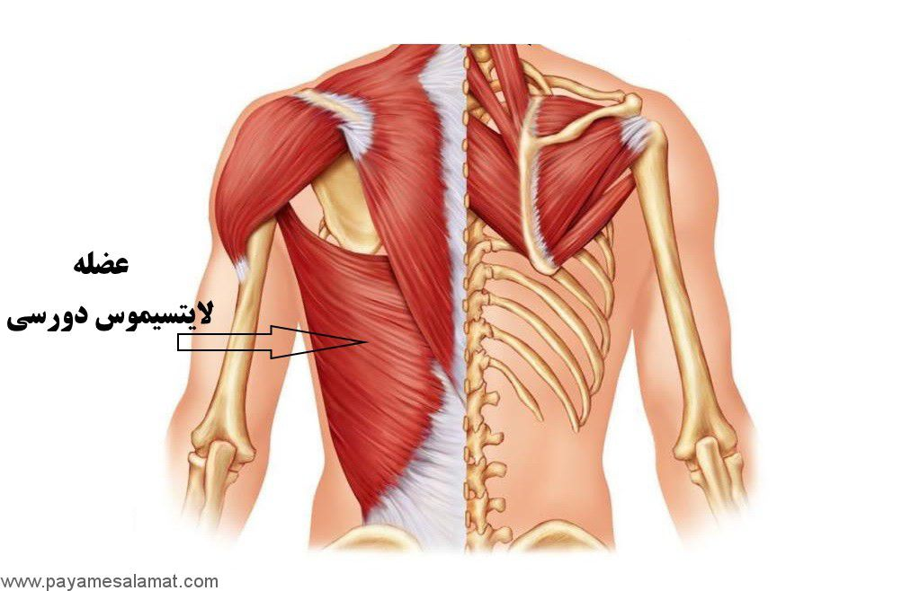

Slide 18
اگر این عضله کوتاه باشد هنگامی که فلکشن شانه موجب کشیده شدن عضله در محدوده طولش می شود پشت به عنوان یک حرکت جبرانی به اکستنشن می رود.
عضلات راست کننده ستون فقرات:
عضلاتی که گروه راست کننده ستون فقرات تشکیل میدهند، شامل ایلیوکوستالیس که خارجی ترین (لترال) عضله است. لانگیسیموس اسپاینالیس و داخلی ترین (مدیال) عضله گروه است، می باشد. مجموعه ای از عضلات طویل و بزرگ پشت که در بین خط میانی و زوایای دنده ها قرار گرفتند عضلات راست کننده ستون فقرات هستند

Slide 19
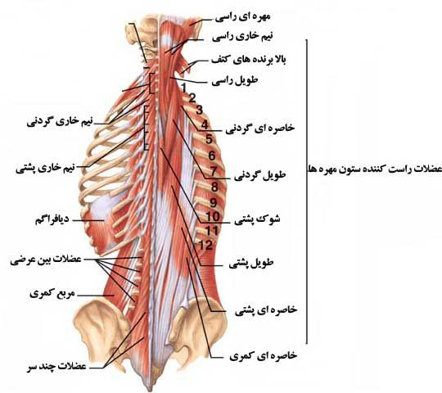

Slide 20
عضله مولتی فیدوس:
گرچه عضله مولتی فیدوس جز عضلات ترانسورس اسپاینالیس محسوب می شود اما نامگذاری این عضله این حقیقت را مدنظر قرار نداده است که این عضله از سطح پشتی استخوان خاجی لیگامنت ساکرو توبوس آپونوروز راست کننده ستون فقرات، خار خاصره ای خلفی فوقانی و لیگامنت های ساکروایلیاک خلفی منشأ گرفته است. عضله مولتی فیدوس سطح استخوان خاجی را پوشانده و سپس به سمت بالا داخل رفته تا به زوائد خاری مهره های خاجی کمر متصل شود

Slide 21
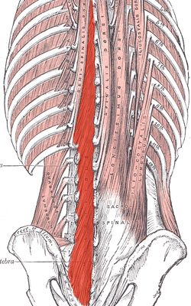

Slide 22
عضله بین خاری و بین عرضی:
همانگونه که از نام آن برمی‌آید عضلات بین خارجی و بین عرضی عضلات کوچکی هستند که بین زوائد خاری و عرضی مهره ها قرار گرفتند. عقیده بر این است عضلات بین خاری در اکستنشن مشارکت می نمایند عضلات بین عرضی اکستنشن و فلکشن جانبی را تحت تاثیر قرار می دهند. از آنجایی که این عضلات کوچک می باشند مشارکت این عضلات در این حرکات محدود است ۴ تا ۷ برابر عضله مولتی فیدوس دوک های عضلانی دارد.

Slide 23
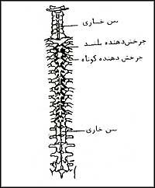
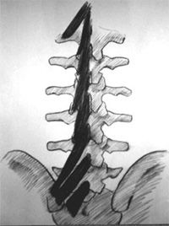

Slide 24
عضله مربع کمری:
اگرچه عضله مربع کمری به طور چشمگیری کوچکتر از اکستنسور های پشتی است اما نحوه اتصالات آن بیانگر این نکته است که عضله مربع کمری نقش مهمی در حرکت کمری-لگنی به ویژه در ثبات بخشی به ستون فقرات برعهده دارد. یک بخش از این عضله هم به تاج خاصره و هم به زوائد عرضی متصل است در حالی که بخش دیگر آن از تاج خاصره به دنده ها کشیده شده است. عضله مربع کمری مربع کمری به صورت مطلوبی قرار گرفته است تا بتواند از طریق انقباض برونگرا فلکشن جابجا به سمت مقابل را کنترل کرده و از این طریق انقباض درونگرا بازگشت از فلکشن جالبی را کنترل نماید. این عضله همچنین به شکلی قرار گرفته است تا بتواند در حرکت چرخشی که بین لگن و ستون فقرات به هنگام راه رفتن اتفاق می افتد نقش ایفا نماید

Slide 25
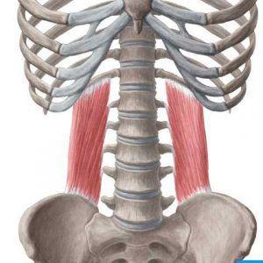

Slide 26
عضله ایلیوپسواس:
سر ثابت عضله ایلیوپسواس سطوح قدامی زوائد عرضی تمامی مهره های کمری کناره های جسم مهره ها و دیسک‌های بین مهره‌ای، آخرین مهره سینه ای و تمام مهره های کمری است. عمل عضله ایلیوپسواس فلکشن ران است هنگامی که اتصالات سطح پروگزیمال ثابت شوند ران به سمت سینه حرکت می کند. زمانیکه اتصالات دیستال ثابت شوند، ران از طریق حرکت ستون فقرات و لگن به سمت ران در وضعیت فلکشن قرار میگیرد.

Slide 27
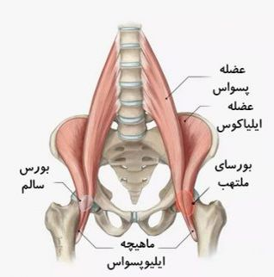

Slide 28
مشکلات خاص مربوط به درد تشخیص های رادیولوژیکی که به طور شایعی همزمان با سندروم چرخش اکستنشن روی میدهد شامل
سندروم فاست
تنگی کانال نخاعی
اسپوندیلولیستزیس
بی ثباتی ستون فقرات
بیماری دژنراتیو دیسک
استئوآرتریت ستون فقرات کمری
فتق دیسک بین مهره ای

Slide 29
سندروم فاست:
سندروم فاست که به طور معمول در شروع شرایط دژنراتیو ستون فقرات اتفاق می افتد یک شرایط تروماتیک دژنراتیو و التهابی در مفاصل ستون فقرات است که پس از تحریک ساختارهای کپسولی مفصل کهبه میزان زیادی از عصب دهی شده اند رخ می دهد. معمولاً شکایت مربوط به درد به هنگام بی فعالیت ای طولانی مدت، بهبودی با افزایش فعالیت، لنا شاید بازگشت علائم پس از فعالیت است. به همراه حرکات ناگهانی ممکن است درد تیز و موقتی رخ دهد اما این علایم در قالب الگوی رادیکولار نیستند.

Slide 30
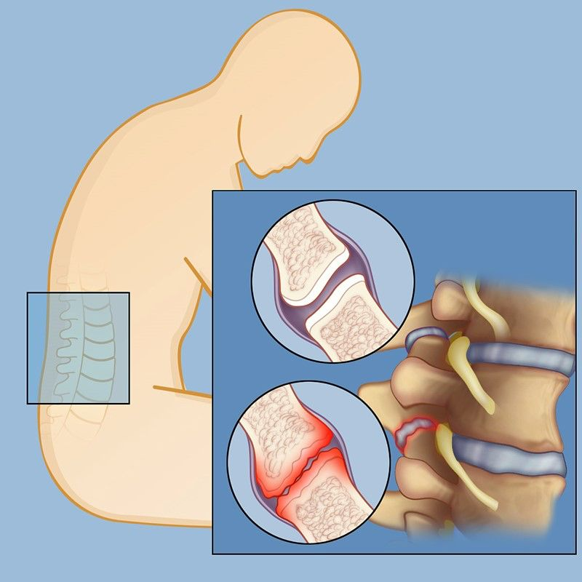

Slide 31
تنگی کانال نخاعی:
عبارت اس باریک شدن کانال نخاعی یا فورامن بین مهره ای است که منجر به علائم مبهم و غیر معمول خواهد شد این اختلال ناشی از ترکیب دژنراسیون دیسک، آرتیت و نیمه دررفتگی است. به طور معمول این بیماری در افراد ۶۵ سال به بالا رخ می دهد اما بعضی از مطالعات از وقوع آن در بیماران ۴۰سال خبر می دهد ویژگی های کلاسیک تنگی کانال نخاعی عبارت است از وجود علائم هنگام ایستادن یا راه رفتن و تقریباً کاهش فوری علائم هنگام نشستن است. بیمار مبتلا به تنگی کانال نخاعی و قادر است با کاهش وزن وارد بر روی ستون فقرات و انداختن وزن روی دست ها و بالا تنه با تکیه به یک وسیله حمایتی نظیر چرخ دستی خرید، با حداقل بایستد یا راه برود.

Slide 32
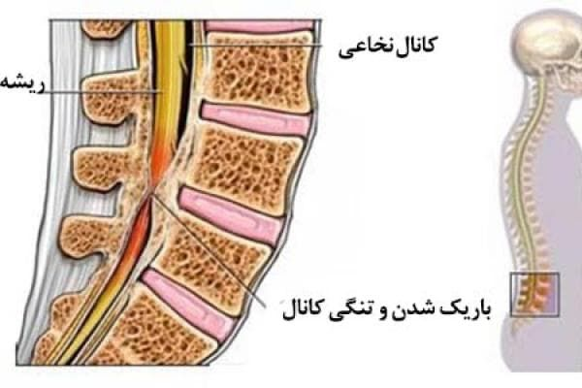

Slide 33
اسپوندیلولیستزیس:
اسپوندیلولیستزیس به مفهوم سر خوردن یک مهره نسبت به مهره ی دیگر است. بیمار دچار اسپوندیلولیستزیس معمولاً هنگام انتخاذ یک وضعیت دچار کمردرد شده به هنگام تغییر وضعیت نیز دچار درد موقتی می باشد. موضعی که دچار شدید ترین درد می‌شود معمولاً پشت است.

Slide 34
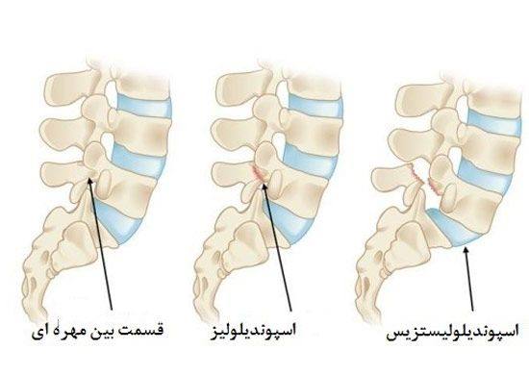

Slide 35
بی ثباتی ستون فقرات:
بیمار مبتلا به بی ثباتی ستون فقرات با تغییر وضعیت خود دچار درد می شود اما وی نمی تواند برای مدت زمان زیادی در یک وضعیت باقی بماند و تمایل در بعد از تسکین علایم مکرر حرکت کند در ایجاد علائم قلب نشستن بدتر از استادن است.

Slide 36
بیماری دژنراتیو دیسک:
برای اینکه یک دیسک ویژگی جذب شوک خود را حفظ نماید نوکلئوس باید باید آب خود را حفظ کرده و آنولوس فایبروس و صفحه انتهای مهره باید سالم باقی بماند. زمانی که محتویات اب نوکلئوس و ویژگی ژلاتینی آن از بین برود، بافت دیسک تبدیل به بافت غضروفی-لیفی میشود. مایع دیگر تحت فشار نبوده و به عنوان جاذبه شو عمل نمیکند. هنگامی که آنولوس سالم بماند باقی بماند فشارهای مکانیکی وارد بر دیسک دارای اختلال عملکرد می تواند منجر به کمردرد شود. مفصل کمری-خاجی رایج ترین محل دژنراسیون دیسک است. نازک شدن دیسک و تغییری که به دنبال آن در فضای دیسک روی می دهد بی ثباتی مهره ها می شود زیرا لیگامنت های ثبات دهنده دیگر کشیده و سفت نخواهد بود اغلب درد به هنگام صبح بیشتر بوده و ممکن است به اندام تحتانی انتشار یابد ولی این که در راستای مسیرهای درماتومی نباشد.

Slide 37
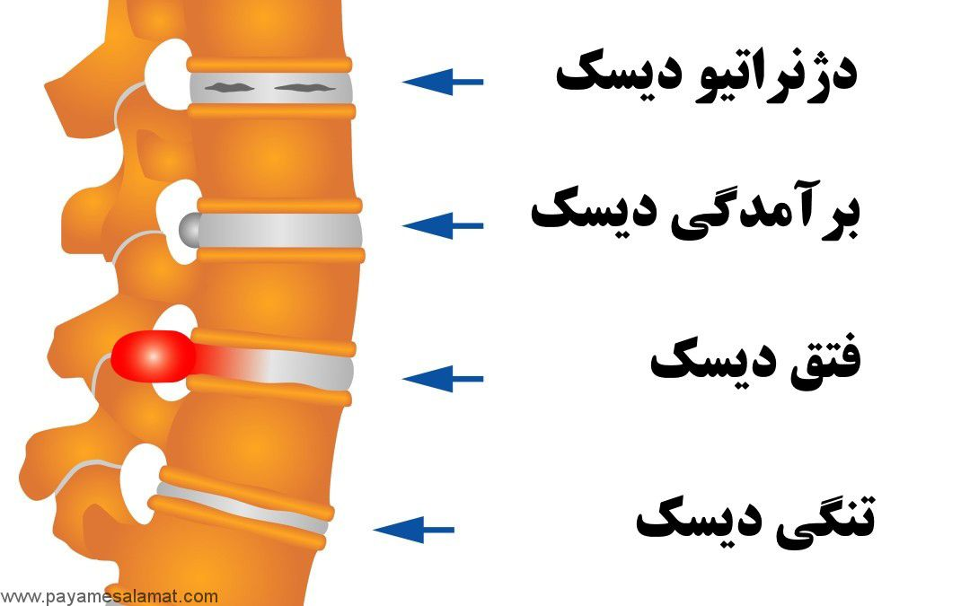
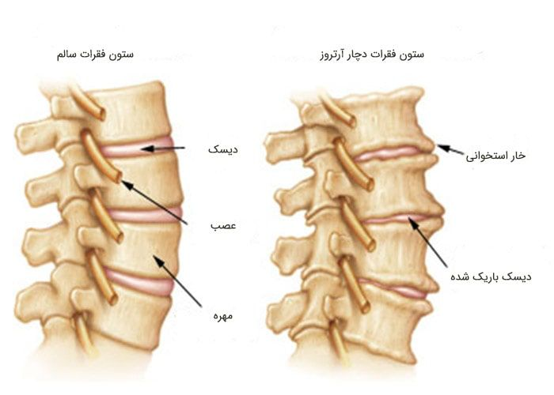

Slide 38
استئوآرتریت ستون فقرات کمری:
ستون فقرات کمری محل رایج برای دژنراتیو در بیماران بالای ۵۰ سال است. استئوآرتریت با دژنراسیون و نازک شدن غضروف هیمالین مفصلی مشخص می گردد. در ترکیب با باریک شدن دیسک بین مهره ای فضای مفصلی باریک نامنظم می گردد. بیمار مبتلا به استئوآرتیت فقرات کمری معمولاً از درد و سفتی صبحگاهی و یا زمانی که برای مدت طولانی در یک وضعیت ثابت می ماند به ویژه در وضعیت نشسته شکایت داردو معمولاً علائم به انجام برخی فعالیت های بهبود می یابند اما فعالیت زیاد می‌تواند باعث افزایش علائم می شود ممکن است بیمار علائم انتشاری در کفلها و قسمت قدامی ران را گزارش کند.

Slide 39
فتق دیسک بین مهره ای:
پارگی بافت آنولوس فایبروس می تواند باعث فتق یا پرولاپس تمام یا بخش هایی از نوکلئوس به داخل کانال نخاعی شود در بیشتر موارد اکستروژن به سمت عقب یا خارج است. نوکلئوس ممکن است لیگامنت طولی خلافی فشار وارد کند یا به وسیله آن پاره شده و مستقیماً وارد کانال نخاعی شود. فتق دیسک بین مهره ای پشت بیماران ۲۵ تا ۵۰ سال بیشتر و در مردان می دهد. ۹۰ درصد از فتق دیسک ها در مهره ی ۴ – ۵ و با درگیر شدن ریشه عصب رخ می دهد.

Slide 40
پایان

